Slide 1
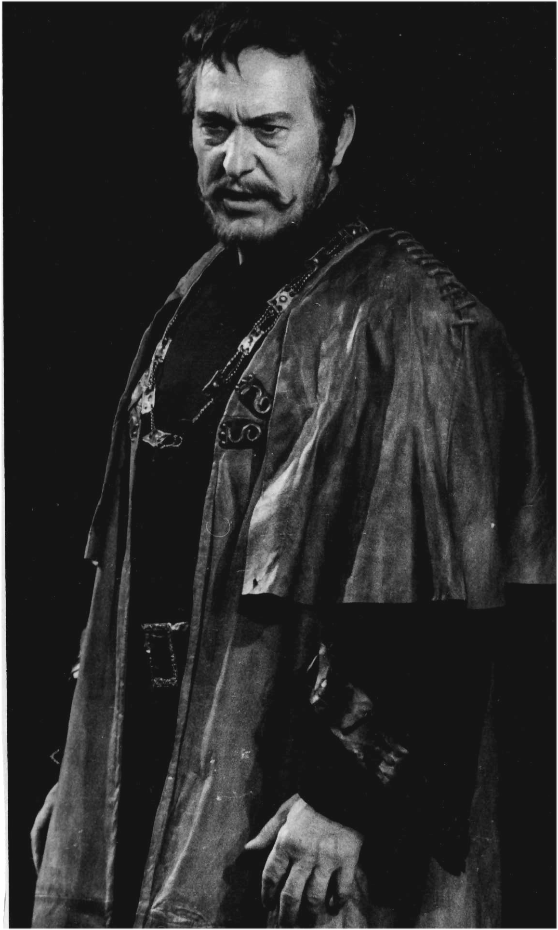
Bessenyei Ferenc
1919-2004
A Nemzet Színésze címmel kitüntetett
Kétszeres Kossuth-díjas magyar színművész
Halhatatlanok Társulatának örökös tagja

Slide 2
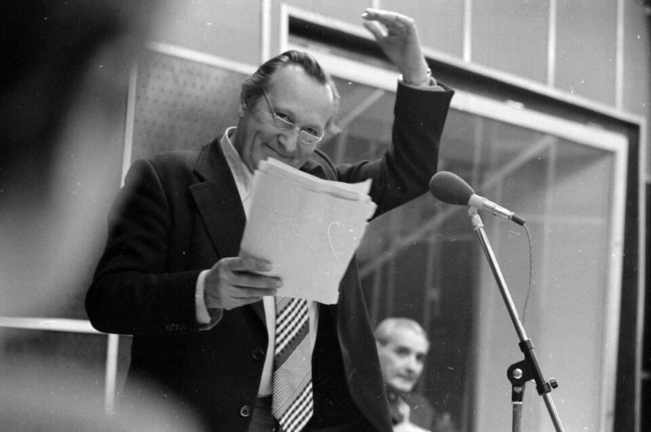
Pályája:
1940-ben kezdte pályáját a szegedi Városi Színházban
1942-től a Miskolci Nemzeti Színház, 1944-től a budapesti Nemzeti Színház tagja, utána több helyen is szerepelt.
A Szegedi, majd a Pécsi Nemzeti Színházban is játszott egy-egy évadot.
1950-től 1963-ig, 1967-től 1973-ig, majd 1980-tól 2000-ig a Nemzeti Színház művésze.
2000-től a korábbi Nemzeti társulatában maradt, így a Magyar Színház tagja lett.
A Madách Színházban is játszott.

Slide 3
1981 után nyugalomba vonult, csak szerepekre szerződött 1997-ig.
Ezután lajosmizsei tanyáján élt, visszavonultan.
Élete utolsó napjáig aktív volt, színházba járt, kitüntetést vett át, tévéinterjút adott.
Otthonában, békésen hunyt el. Római katolikus szertartás keretében, a Farkasréti temetőben helyezték örök nyugalomra.
Közel 80 filmben és több tévéjátékban volt főszereplő.
Özvegye, B. Élthes Eszter Férjem, a komédiás címmel írt róla könyvet, amely 2004 novemberében jelent meg.

Slide 4
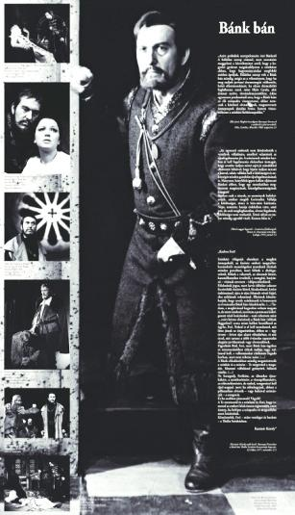
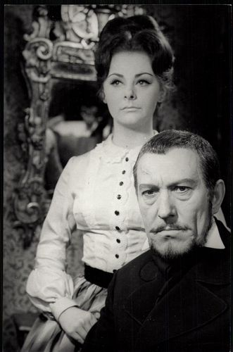
Bessenyei a színművészet mellett szerepelt filmekben is, illetve a hangját is adta szinkronszerepekhez:
1960 – Légy jó mindhalálig! [Igazgató]
1964 – A kőszívű ember fiai 1-2 [Görgei Artúr tábornok]
1968 – Egri csillagok 1-2 [Török Bálint]
1952 – Lenin 1918-ban [Vaszilij]
1964 – Hamlet [Claudius király]
1990 – Hegedűs a háztetőn [Tevje]

Slide 5
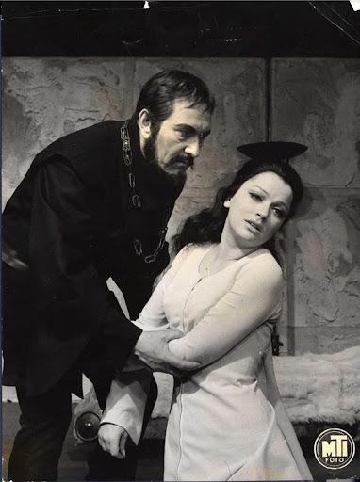
Bessenyei Ferenc Bánk bán alakításai 1951 és 1978 között:
Bal oldali kis képek felültől lefelé:
Nemzeti Színház, 1951. - Tőkés Annával Nemzeti Színház, 1970. - Moór Mariannal
Nemzeti Színház, 1970. Szegedi Szabadtéri Színpad, 1978. - Kovács Jánossal Nemzeti Színház, 1970. - Kállai Ferenccel Nemzeti Színház, 1951. - Szörényi Évával
Jobb oldali nagy kép:
Gyulai Várszínház, 1967.
Három helyszín és időpont, ami hiányzik a tablóról:
Miskolc, 1947; Kolozsvár, 1971 Thália Színház, 1977

Slide 6
Bessenyei sok interjún vett részt, ahol sokszor felmerült témaként Bánk alakítása és a tapasztalatai.
Ilyen például Havas Ervin interjúja, amely a Népszabadságban jelent meg 1977. otktóber 30.-án:
„A Bánk bán címszerepének eljátszása heroikus feladat elé állítja a színészt. Én már három évtizede küszködöm e szereppel, ötszázszor buktam meg benne. És mindig újrakezdem a birkózást, mert éreztem és érzem, hogy legnagyobb nemzeti drámánk mélye tele van még ki nem bontott energiákkal, hogy vakító belső fényét még jobban fel lehetne ragyogtatni, hogy világosabbá lehetne és kellene tenni – többek között – Bánk jellemét, egyértelműbbre szabva a jellem, a cselekvés és az indoklás összefüggéseit. Thália színházbeli meghívásomat, azt, hogy gondoltak rám, szép gesztusnak tekintem, s félelemmel vegyes örömmel fogadtam el. Örülök, mert számomra is lehetőséget nyújt újabb erőpróbára, kísérletre, s félek, mert a feladat változatlanul óriási, amibe bele is lehet bukni…”

